Slide 1
1151魔板解题报告
11331256
彭斌

Slide 2
题目介绍：
魔板由8个大小相同方块组成，分别用涂上不同颜色，用1到8的数字表示。
其初始状态是
1 2 3 4
8 7 6 5
对魔板可进行三种基本操作：
A操作（上下行互换）：
8 7 6 5
1 2 3 4
B操作（每次以行循环右移一个）：
4 1 2 3
5 8 7 6
C操作（中间四小块顺时针转一格）：
1 7 2 4
8 6 3 5
用上述三种基本操作，可将任一种状态装换成另一种状态。
N可能超过10

Slide 3
Input
输入包括多个要求解的魔板，每个魔板用三行描述。
第一行步数N，表示最多容许的步数。
第二、第三行表示目标状态，按照魔板的形状，颜色用1到8的表示。
当N等于-1的时候，表示输入结束。
Output
对于每一个要求解的魔板，输出一行。
首先是一个整数M，表示你找到解答所需要的步数。接着若干个空格之后，从第一步开始按顺序给出M步操作（每一步是A、B或C），相邻两个操作之间没有任何空格。
注意：如果不能达到，则M输出-1即可。
Sample Input
4
5 8 7 6
4 1 2 3
3
8 7 6 5
1 2 3 4
-1
Sample Output
2 AB
1 A

Slide 4
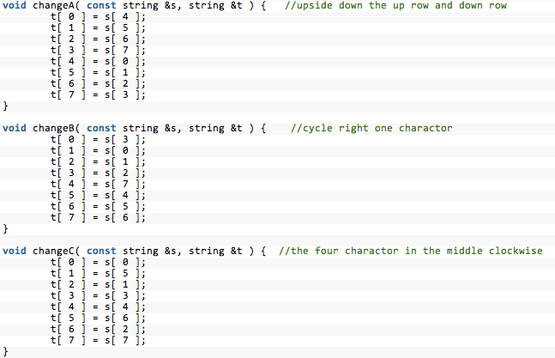
解题思路：
这道题的意思是在规定的步数之内是否能够找到到达目标状态的魔板操作
因此这道题的主要解题方案是用广度优先搜索来解决
这道题将用一个string类型的target来记录初始状态12348765
然后用一个队列来记录操作
并且定义好ABC三种操作

Slide 5

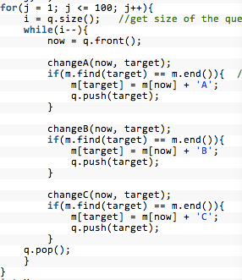
然后用一个map<string, string>来定义储存一个矩阵
在搜索程序开始前，先把矩阵清空
然后把target这个字符串放入队列
随后就可以进行广度优先搜索了
每次操作之前判断是否到达目标结果
如果到达了目标结果
就跳出循环
然后就可以得出结果了

Slide 6
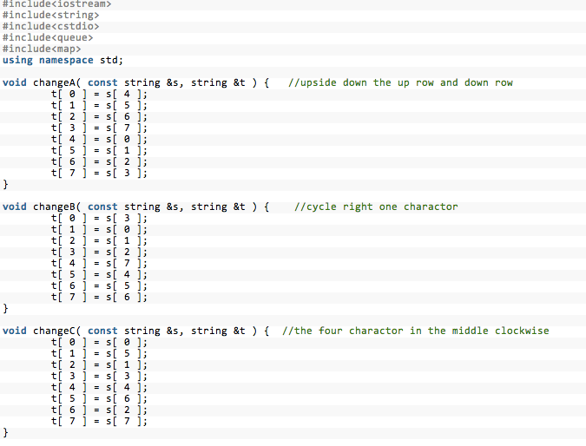
源代码：

Slide 7
